Slide 1
Осознанный выбор профессии. Экономист
Работу выполнил:
Учащийся 11 б класса
МБОУГ №1
г. Светлограда Ставропольского края
Терещенко Иван

Slide 2
Кто такие экономисты?
Обобщенно говоря, экономисты – специалисты, отвечающие за эффективность экономической деятельности предприятия или организации.
По роду деятельности специальность близка к таким профессиям, как бухгалтер, финансист, менеджер, маркетолог.
Экономисты востребованы во всех структурах, где необходимо рассчитать, спланировать и осуществить контроль движения финансовых потоков, проанализировать итоги финансовой деятельности предприятия, и определить рентабельность.

Slide 3
Что должен знать экономист?
Экономист, помимо прямых обязанностей, должен знать нормативную базу по анализу экономической деятельности, учету и аудиту, а также по статистическому планированию предприятия.
Нельзя быть хорошим специалистом, не зная планово-учетной документации, методов экономического анализа, организации оперативного учета и статистического учета показателей.
Хороший экономист просто обязан знать технологию производства и рыночные методы хозяйствования.

Slide 4
Обязанности экономиста
Разработка и координирование выполнения
плановых задач на основе статистических
данных – главная функция экономиста.
В задачу экономиста входит осуществление экономической деятельности, направленной на повышение эффективности работы предприятия и его рентабельности, достижение высоких результатов при оптимальном использовании финансовых, трудовых и материальных ресурсов, основываясь на статистических данных всех структурных подразделений предприятия.
В обязанности экономиста входит:
расчет материальных, финансовых и трудовых затрат, необходимых для производства и реализации продукции;
определение эффективности трудовой и производственной деятельности;
ведение учета всех показателей по результатам финансово-экономической деятельности организации или предприятия;
ведение периодической отчетности, формирование, ведение и сохранение базы данных экономической информации, внесение в базу изменений, возникающих в процессе обработки данных.

Slide 5
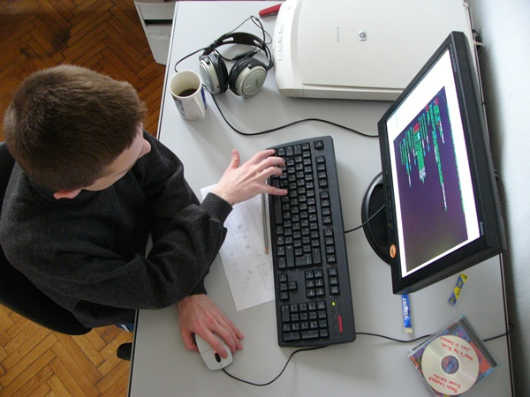
Информатика в жизни экономиста
Деятельность любого специалиста работающего в экономической сфере требует, прежде всего, умения автоматизировать процессы обработки информации. И эта автоматизация должна происходить в доступной для него среде. Существует множество программных продуктов для финансистов с разной специализацией: для бухгалтеров, менеджеров, работников кредитных учреждений и других профессионалов. В большинстве все эти программы есть ничто иное, как, хорошо модернизированные электронные таблицы.

Slide 6
Информатика в жизни экономиста
В большинстве случаев комплексное решение любых экономических задач/расчетов/анализов дает приложение Microsoft Excel. MS Excel – является наиболее популярным вариантом электронных таблицам сегодня и представляет собой инструментальное средство высокого уровня, позволяющее решать далеко не тривиальные задачи, понятными и доступными методами, обеспечивающими автоматизацию самых разных аспектов экономики: бухгалтерия, финансовый учет и анализ, подготовка документов в различные инстанции, планирование и оценки деятельности предприятия и многое другое.

Slide 7
В настоящее время для грамотного экономиста актуальны умения:
Выбирать методы для решения конкретной экономической задачи;
Составлять алгоритмы решения задач экономической сфере;
Выполнять экономические расчеты в MS Excel;
Использовать финансовые функции для финансовых расчетов;
Осуществлять сортировку, фильтрацию, подведение итогов и сводные отчеты в базах данных, организованных на основе списков в MS Ecxel;
Подбирать вид графического отображения экономической информации в зависимости от ее характера;
Применять графические методы прогнозирования MS Excel для принятия экономически обоснованных решений;
Решать экономические задачи оптимизации с помощью MS Excel;
Грамотно трактовать полученный с помощью MS Excel результат.

Slide 8
В настоящее время для грамотного экономиста актуальны навыки:
Использования MS Excel для работы с экономической информацией;
Создания алгоритмов экономических расчетов;
Осуществления экономических расчетов с помощью MS Excel;
Проведения основных операций с базами данных в MS Excel;
Применения метода графического прогнозирования средствами MS Excel для экономических процессов;
Решения оптимизационных задач
экономики с помощью MS Excel;
Проведения виртуальных
экономических экспериментов
и анализа полученных в MS Excel
результатов.

Slide 9
Плюсы и минусы профессии
Плюсы профессии: Профессия «экономист» обладает высоким спросом на рынке труда. Универсальность профессии позволяет найти работу в любой сфере экономики. Обладая специальными экономическими знаниями, можно смело открыть собственный бизнес, не рискуя стать убыточным. Минусы профессии: Высокая ответственность: от работы экономиста зависит успех предприятия. Довольно большая конкуренция на рынке труда из-за переизбытка специалистов. Кропотливая работа с цифрами.
Профессия «экономист» востребована практически во всех сферах:
Государственные учреждения, занимающиеся экономическими проблемами (Министерство финансов, Центральный банк);
предприятия промышленной, аграрной отрасли;
образовательные учреждения (преподавательская деятельность);
Гостиничный и ресторанный бизнес;
организации и предприятия малого, среднего и крупного бизнеса;
финансовые организации (банки, налоговые инспекции, пенсионные фонды, страховые агентства);
научно-исследовательские институты, Академия наук.

Slide 10
Важные качества
Высокая интеллектуальная работоспособность,
развитая логическая память,
высокая концентрация,
умение работать с большими объемами информации,
умение грамотно изложить и доказать свою точку зрения (устно и письменно),
ответственность,
организованность,
уверенность в себе
активная жизненная позиция,
склонность к исследовательским видам деятельности.

Slide 11
Где учат
Специальность «Экономист» есть почти во всех ВУЗах; даже в тех, которые к экономике не имеют никакого отношения. Экономические факультеты отраслевых ВУЗов:
Государственная академия управления.
Московский экономико-статистический институт.
Российская экономическая академия.
Финансовая академия при Правительстве Российской Федерации.
Московский государственный университет
Высшая школа экономики
Российская экономическая академия имени Г.В. Плеханова

Slide 12
Оплата труда. Ступеньки карьеры и перспективы
Зарплата начинающего экономиста в Москве 700—1000$, средний доход экономиста с опытом работы 2-3 года 1500-1800$. Наиболее высокие зарплаты в сферах банковского дела, торговли, строительства.
Начинающему экономисту для получения обширного опыта лучше начать трудовую деятельность на небольшом предприятии. Здесь он быстро познакомится с реальным положением дел в российской экономике и организации, в частности. С первых дней ему придется решать целый комплекс проблем, а не работать в одном направлении.
Карьерный рост экономиста заключается в достижении должности главного экономиста, а впоследствии, и финансового директора при условии высокого уровня развития управленческих компетенций.

Slide 13
Какие есть еще профессии связанные с экономикой
Профессия экономист бухгалтер
Профессия инженер экономист
Профессия менеджер экономист

Slide 14
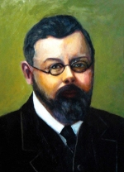
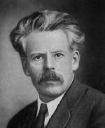
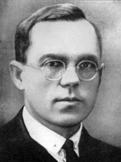
Выдающиеся русские экономисты
Кондратьев Николай Дмитриевич
(1892 – 1938)
Туган-Барановский Михаил Иванович
(1865 – 1919)
Слуцкий Евгений Евгеньевич
(1880 – 1948)

Slide 15
Источники информации

